Slide 1

муниципальное казенное дошкольное образовательное учреждение Починковский детский сад №8
ул.Советская д. 11, село Починки Починковский район Нижегородская область 607910
тел.(8-831-97) 5-21-92 эл. почта dou8_poch@mail.ru
Установочное заседание РМО по социально – коммуникативному развитию
детей дошкольного возраста
в формате воркшопа:
"ПАРТНЕРСТВО ДОУ И СЕМЬИ: ВМЕСТЕ К УСПЕХУ!"
Руководитель Морозова О.К.

Slide 2
Тема РМО на 2024-2025 учебный год: Современные подходы к развитию
социально-коммуникативных компетенций детей дошкольного возраста путем
выстраивания партнерских взаимоотношений ДОУ с семьями воспитанников
Цель:
повышение компетенций педагогов в вопросе эффективности развития социально-коммуникативных компетенций детей дошкольного возраста через создание единого образовательного пространства, объединяющего детский сад и семью.
Задачи:
1. Теоретические задачи:
Проанализировать современные научные подходы к пониманию социально-коммуникативных компетенций у дошкольников.
Изучить и систематизировать основные принципы выстраивания партнерских отношений с семьями воспитанников.
Определить ключевые факторы, влияющие на формирование социально-коммуникативных компетенций у детей в дошкольном возрасте.
Изучить и описать различные методы и технологии развития социально-коммуникативных компетенций детей через сотрудничество с семьями.

Slide 3
2. Практические задачи:
Разработать практические рекомендации для педагогов и родителей по выстраиванию партнерских отношений и совместному развитию социально-коммуникативных компетенций у детей дошкольного возраста.
Создать конкретные проекты, программы и мероприятия, направленные на реализацию современных подходов к развитию социально-коммуникативных компетенций детей в сотрудничестве с семьями.
Разработать информационные материалы для родителей по теме развития социально-коммуникативных компетенций у детей дошкольного возраста.
Провести практические мероприятия (семинары, тренинги, мастер-классы) для педагогов и родителей, направленные на повышение их компетентности в области формирования социально-коммуникативных компетенций у детей.
3. Аналитические задачи:
Проанализировать эффективность применения современных подходов к развитию социально-коммуникативных компетенций детей через выстраивание партнерских взаимоотношений с семьями воспитанников.
Определить факторы, способствующие и препятствующие эффективному взаимодействию детского сада и семьи в процессе развития социально-коммуникативных компетенций у детей.
Предложить пути улучшения взаимодействия между детским садом и семьей для более эффективного развития социально-коммуникативных компетенций у детей.

Slide 4
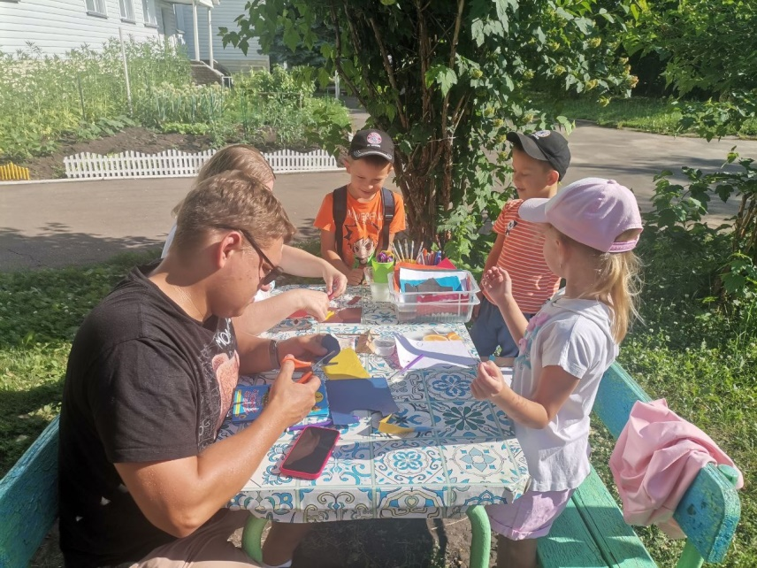
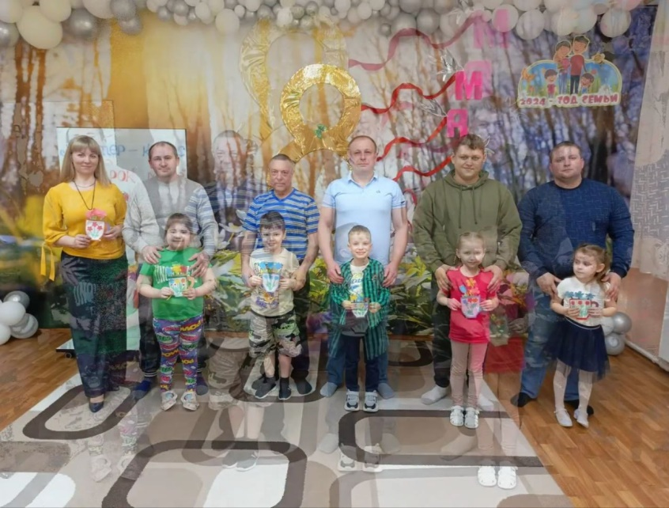
Тема установочного заседания
"ПАРТНЕРСТВО ДОУ И СЕМЬИ: ВМЕСТЕ К УСПЕХУ!"
Цель:
Повышение компетенций педагогов в вопросах развития социально-коммуникативных компетенций у детей дошкольного возраста посредством инновационных методов и современных технологий по выстраиванию партнерских отношений семьи и ДОУ

Slide 5
Ожидаемые результаты
Развитие профессиональных компетенций у педагогов:
Освоение новых методов и технологий для эффективного развития социально-коммуникативных компетенций у детей.
Получение практических навыков по взаимодействию с родителями и налаживанию партнерских отношений.
Повышение мотивации и уверенности в своей работе.

Slide 6
Ход заседания РМО по социально – коммуникативному развитию
детей дошкольного возраста в формате воркшопа:
"ПАРТНЕРСТВО ДОУ И СЕМЬИ: ВМЕСТЕ К УСПЕХУ!"
1. Вступительное слово руководителя РМО.
2. Презентация темы установочного заседания.
3. Доклад о важности партнерства ДОУ и семьи в развитии социально-коммуникативных компетенций детей.
4. Практические мастер-классы по использованию новых методов и технологий в работе с детьми.
5. Обсуждение вопросов взаимодействия ДОУ и семьи.
6. Определение направлений дальнейшей работы по выстраиванию партнерских отношений.
7. Заключительное слово.
Формы взаимодействия:
• Консультации
• Обмен опытом
• Групповые дискуссии
• Интерактивные командные упражнения

Slide 7
Материалы:
• Магнитно – маркерная доска
• Экран, ноутбук
• Бумага, ручки
• Карточки с заданиями
• Презентация с ключевыми моментами
• Наглядные материалы
Программа воркшопа:
1. Введение:
• Приветствие и знакомство:
* Представление ведущих и участников.
* Краткое описание целей и задач воркшопа.
• Вводная лекция:
* "Важность социально-коммуникативных компетенций в современном мире"
* "Роль семьи и ДОУ в развитии социально-коммуникативных компетенций детей"
* "Преимущества партнерства ДОУ и семьи"
• Дискуссия:
* Обмен опытом и ожиданиями участников.
* Формирование общих целей для работы.

Slide 8
2. Развитие социально-коммуникативных компетенций:
• Модуль 1: "Игровая терапия" (1 час):
* Презентация современных игр, способствующих развитию социально-коммуникативных компетенций.
* Демонстрация игры и описание методики ее проведения.
* Практическая работа в группах:
* Разработка сценария игры для детей.
* Обсуждение особенностей проведения игры с учетом возрастных особенностей детей.
• Модуль 2: "Проектный метод" (1 час):
* Презентация проекта, направленного на развитие социально-коммуникативных компетенций у детей.
* Обсуждение роли семьи в реализации проекта.
* Практическая работа в группах:
* Разработка плана проекта (с указанием целей, задач, этапов, ожидаемых результатов).
* Создание коллажа, отражающего суть проекта.

Slide 9
3. Партнерство ДОУ и семьи:
• Модуль 1: "Открытый диалог" (1 час):
* Обсуждение эффективных форм взаимодействия педагогов и родителей.
* Презентация "Инструменты для выстраивания партнерских отношений".
* Групповая работа:
* Разработка "Кодекса сотрудничества" для ДОУ и семьи.
* Составление списка совместных мероприятий, которые могут быть проведены.
• Модуль 2: "Ресурсы для семьи" (1 час):
* Презентация ресурсов, которые могут быть полезны родителям:
* Список книг, статей, видеоматериалов по развитию социально-коммуникативных компетенций.
* Сайты, сообщества, группы в социальных сетях, посвященные вопросам воспитания.
* Информация о доступных программах поддержки семьи.
* Обсуждение проблем, с которыми сталкиваются родители, и поиск решений.
* Создание "Сборника полезных ресурсов" для родителей.

Slide 10
4. Заключение (1 час):
• Обсуждение результатов воркшопа.
• Ответы на вопросы участников.
• Формирование рекомендаций для дальнейшей работы по выстраиванию партнерства ДОУ и семьи.
• Подведение итогов.

Slide 11
Значение партнерских отношений ДОУ и семьи для развития ребенка.
Партнерские отношения между ДОУ и семьей имеют огромное значение для гармоничного развития ребенка, так как создают благоприятные условия для его роста и социализации.
Обеспечение целостности образовательного процесса
Единый подход к развитию ребенка, учет его индивидуальных особенностей.
Повышение эффективности образовательного процесса за счет синергии усилий педагогов и родителей.
Создание благоприятной психологической атмосферы для ребенка:
Уверенность ребенка в поддержке со стороны родителей и педагогов.
Снижение уровня стресса и тревожности у ребенка в процессе адаптации к ДОУ.
Развитие социально-коммуникативных компетенций ребенка:
Укрепление связи ребенка с семьей за счет взаимодействия родителей с педагогами.
Развитие навыков общения, взаимодействия в группе, решения конфликтов.
Формирование толерантности, эмпатии, уважения к другим людям.

Slide 12
Повышение уровня вовлеченности родителей в образовательный процесс
Родители становятся более активными участниками жизни ДОУ, интересуются развитием своего ребенка.
Повышение компетенции родителей в вопросах воспитания и образования детей.
Формирование единого образовательного пространства:
Создание благоприятных условий для гармоничного развития ребенка в семье и ДОУ.
Устранение противоречий в подходах к воспитанию и обучению, что позволяет избегать стрессовых ситуаций для ребенка.
Создание более тесных связей между ДОУ и семьей, что положительно влияет на социальную среду ребенка.
Повышение качества образования за счет согласованных усилий всех участников образовательного процесса.

Slide 13
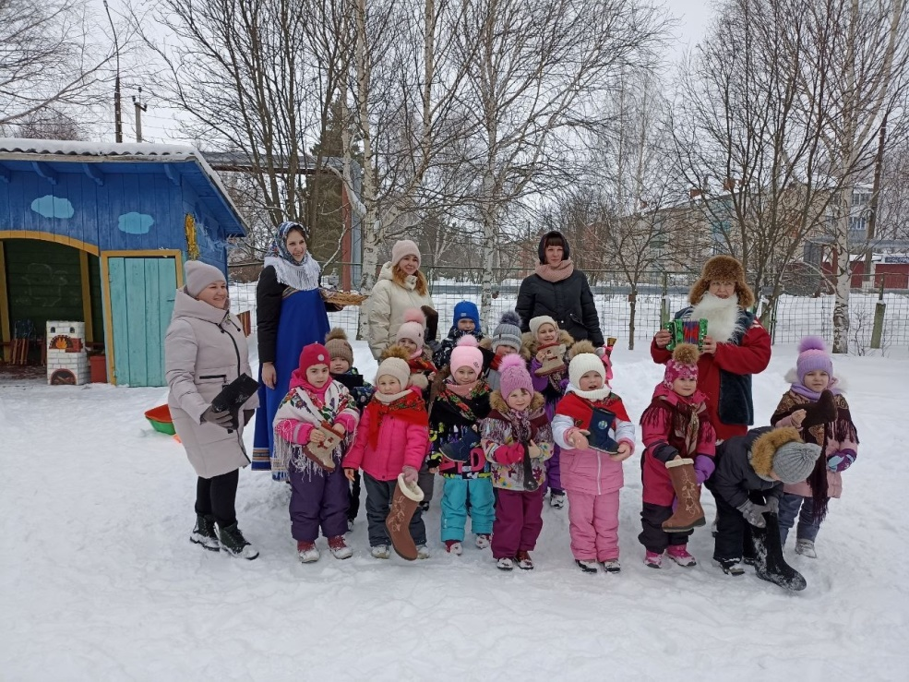
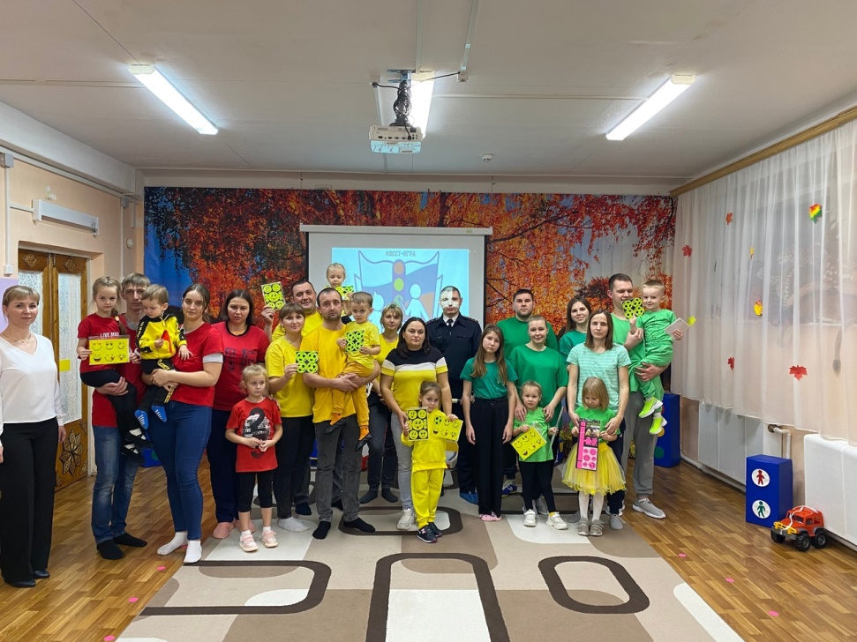
Партнерские отношения ДОУ и семьи являются ключевым фактором успешного развития ребенка. Они обеспечивают создание благоприятных условий для его роста и социализации, повышая эффективность образовательного процесса и укрепляя связь между семьей и ДОУ.

Slide 14
Теоретическая часть:
Консультация «Социально – коммуникативные компетенции в контексте ФГОС» Егунова Н.И.
Консультация «Современные подходы к развитию социально – коммуникативных компетенций у детей дошкольного возраста» Татаровская И.М.

Slide 15
Практическая часть:
Упражнение "Мое видение партнерства": участники в группах разрабатывают концепцию партнерства ДОУ и семьи, учитывая специфику своего учреждения и потребности родителей.

Slide 16
Шаги по разработке концепции:
1
1. Анализ ситуации:
• Изучите специфику вашего ДОУ: какие образовательные программы вы реализуете, какие у вас ресурсы, какие у вас традиции взаимодействия с родителями.
• Проведите анкетирование родителей: узнайте их ожидания от ДОУ, интересы, проблемы, с которыми они сталкиваются в воспитании детей.
• Изучите законодательство и нормативные документы: убедитесь, что ваша концепция соответствует требованиям Министерства образования и науки.

Slide 17
Шаги по разработке концепции:
2
2. Формулировка целей и задач:
• Определите главные цели партнерства: создание гармоничной атмосферы для развития ребенка, повышение качества образования, укрепление связи между ДОУ и семьей.
• Сформулируйте конкретные задачи: как вы будете достигать целей (например, организовать сообщества родителей, ввести систему регулярных встреч, разработать совместные проекты).

Slide 18
Шаги по разработке концепции:
3
3. Выбор форм и методов взаимодействия:
• Используйте разнообразные формы взаимодействия: родительские собрания, консультации, открытые уроки, дни открытых дверей, совместные мероприятия.
• Применяйте современные методы и технологии: онлайн-платформы, видеоконференции, социальные сети, интерактивные игры.
• Учитывайте потребности и интересы родителей: предлагайте различные форматы взаимодействия, чтобы каждый родитель мог найти то, что ему подходит.

Slide 19
Шаги по разработке концепции:
4
4. Создание механизмов отслеживания результатов:
• Введите систему мониторинга: отслеживайте уровень вовлеченности родителей в образовательный процесс, их удовлетворенность партнерством.
• Проводите опросы и анкетирования: узнайте мнение родителей о работе ДОУ и эффективности партнерских отношений.
• Анализируйте полученные данные: вносите коррективы в концепцию партнерства, чтобы сделать ее более эффективной.

Slide 20
Шаги по разработке концепции:
5
5. Документирование концепции:
• Оформите концепцию в виде документа: четко сформулируйте цели, задачи, формы взаимодействия, механизмы отслеживания результатов.
• Разместите концепцию на сайте ДОУ или в специальном разделе для родителей: чтобы они могли ознакомиться с ней.

Slide 21
Примеры конкретных мероприятий:
• Организация семейного клуба и проведение различных мероприятий в рамках клуба.
• Организация «Школы современного родителя»: проведение заседаний направленных на помощь в подготовке к школе.
• Организация родительского университета: проведение цикла лекций и мастер-классов по воспитанию и развитию детей.
• Создание группы в социальных сетях для общения родителей и педагогов: обмен опытом, обсуждение проблем, публикация информационных материалов.
• Организация совместных проектов родителей и детей: театральные постановки, выставки творческих работ, благотворительные акции.

Slide 22
Опыт работы
По выстраиванию партнерских отношений Шалунова Л.А.

Slide 23
Упражнение "Совместное решение проблемы": педагоги и родители совместно ищут решения конкретной проблемы, связанной с развитием ребенка.
Цель:
• развитие навыков совместного поиска решений, укрепление доверия между педагогами и родителями.

Slide 24
1. Социально-коммуникативные проблемы:
• Трудности с адаптацией к детскому саду: плач, отказ от игры, непослушание, страх перед новыми людьми и ситуациями.
• Проблемы с взаимодействием с другими детьми: конфликты, неумение делить игрушки, неспособность к командной работе.
• Недостаток речевых навыков: нечеткая речь, малый словарный запас, неумение строить фразы, трудности с выражением своих мыслей.
• Недостаток эмпатии: неумение понимать чувства других, проявлять сочувствие, помогать в трудной ситуации.

Slide 25
2. Образовательные проблемы:
• Недостаток интереса к обучению: отсутствие желания заниматься, неусидчивость, неустойчивое внимание.
• Проблемы с восприятием информации: неумение слушать и понимать объяснения, трудности с запоминанием, недостаточные навыки мышления.
• Отставание в развитии: недостаточный уровень знаний и навыков, несоответствие возрастным нормативам.

Slide 26
3. Психологические проблемы:
• Повышенная тревожность: страхи, неуверенность в себе, страх перед ошибками, застенчивость.
• Агрессивное поведение: драки, укусы, крики, деструктивное поведение.
• Недостаток самостоятельности: неумение одеваться, есть, убирать за собой, зависимость от взрослых.

Slide 27
4. Проблемы, связанные с физическим развитием:
• Недостаток двигательной активности: гиподинамия, неразвитые двигательные навыки.
• Проблемы со здоровьем: частые болезни, нарушения зрения, слуха, речи.

Slide 28
5. Проблемы в семье:
• Неблагоприятная атмосфера в семье: конфликты, негативное взаимодействие между родителями и ребенком.
• Отсутствие внимания и поддержки со стороны родителей: недостаточное время, проводимое с ребенком, отсутствие интереса к его развитию.

Slide 29
Пример проблемы для обсуждения:
"Ребенок не хочет ходить в детский сад, плачет по утром, плохо ест, не играет с другими детьми".
Пример идей для решения проблемы:
• Создать "уголок прощания" в группе, где ребенок может попрощаться с родителями и получить успокаивающие предметы.
• Организовать "день открытых дверей" для родителей, чтобы они могли увидеть, как проходит день в ДОУ и успокоиться.
• Попросить родителей приносить в детский сад игрушки ребенка, чтобы он чувствовал себя более комфортно в новой среде.

Slide 30
Проекты, программы и мероприятия для развития социально-коммуникативных компетенций детей в сотрудничестве с семьями:
1. Проект "Семейный кружок"
• Цель: создание условий для взаимодействия детей и родителей в игровой форме, развивая социальные навыки и эмоциональную связь.
• Реализация:
Еженедельные семейные занятия в ДОУ с участием педагога и родителей.
Использование игр, творческих заданий, ролевых игр, чтобы учить детей сотрудничеству, эмпатии, решению конфликтов.
Создание "семейного портфолио" - коллекции творческих работ ребенка и родителя, чтобы закрепить положительный опыт взаимодействия.
• Преимущества: Создает атмосферу доверительности и открытости между детьми, родителями и педагогами, формирует единые подходы к воспитанию.

Slide 31
2. Программа "Счастливая семья"
• Цель: развитие коммуникативных навыков у детей и родителей, укрепление семейных традиций.
• Реализация:
Родительские клубы с темами, направленными на развитие социально-эмоционального интеллекта (общение, эмпатия, решение конфликтов).
Семейные конкурсы, фестивали и праздники, чтобы укреплять связь между детьми и родителями, учить работать в команде.
Создание "семейных традиций" - совместные ритуалы, игры, праздники, чтобы укрепить эмоциональную связь в семье.
• Преимущества: Создает возможности для открытого общения между родителями, помогает им узнать друг друга лучше, делиться опытом и получать поддержку.

Slide 32
3. Мероприятие "День открытых дверей"
• Цель: знакомство родителей с образовательным процессом в ДОУ, укрепление доверия между педагогами и родителями.
• Реализация:
* Проведение открытых уроков, мастер-классов для родителей, демонстрирующие методы развития социально-коммуникативных компетенций.
* Организация выставок творческих работ детей, чтобы продемонстрировать их достижения и творческий потенциал.
* Предоставление возможности родителям пообщаться с педагогами, задать вопросы и получить консультации.
• Преимущества: Создает атмосферу открытости и доверительности между ДОУ и семьей, помогает родителям лучше понять образовательный процесс и участвовать в нем.

Slide 33
4. Проект "Социальные сказки"
• Цель: развитие эмпатии, умения понимать чувства других людей, решать конфликты.
• Реализация:
Чтение сказок с обсуждением героев, их чувств и поступков.
Создание собственных сказок на тему дружбы, взаимопомощи, терпения.
Проведение ролевых игр по мотивам сказок, чтобы проиграть разные ситуации взаимодействия.
• Преимущества: Делает обучение более интересным и занимательным для детей, помогает им усвоить моральные нормы и правила поведения.

